Slide 1
БДП
ТВОРЧЕСКИ ПРОЕКТИ НА УЧИТЕЛИТЕ ОТ ДГ№100 „Акад. ПЕНЧО РАЙКОВ“
2021-2022 УЧЕБНА годИНА

Slide 2
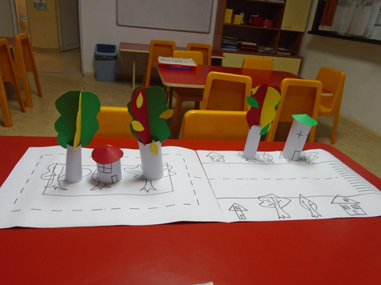
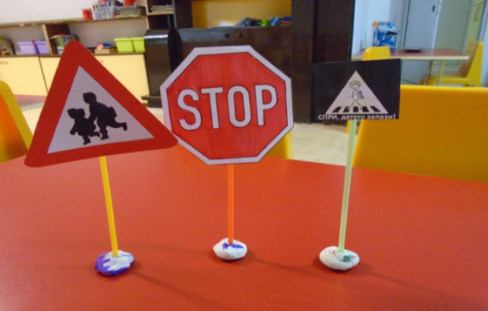
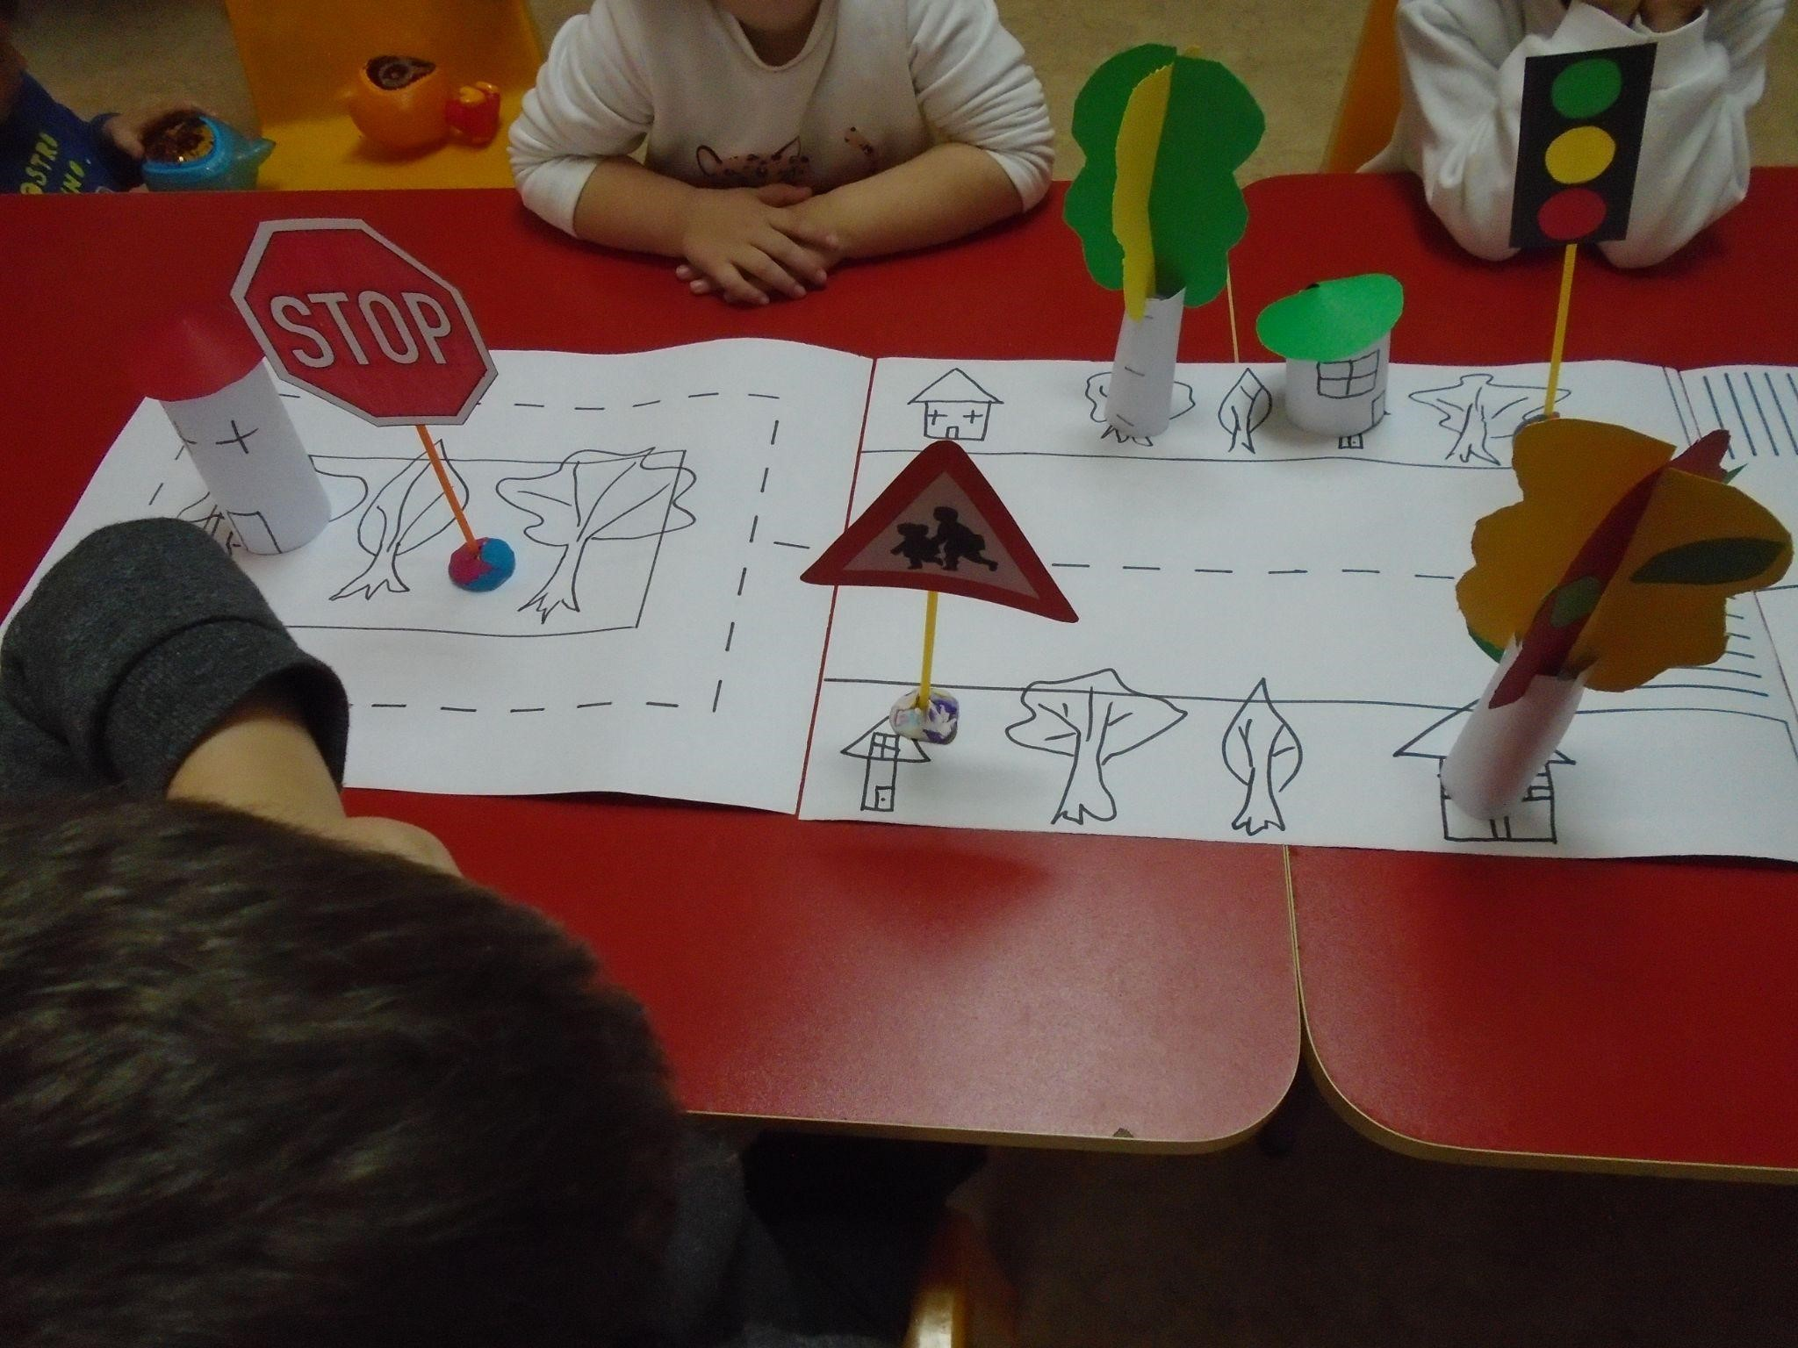
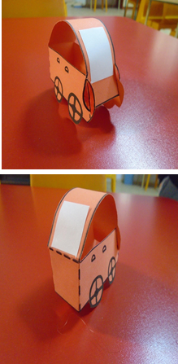
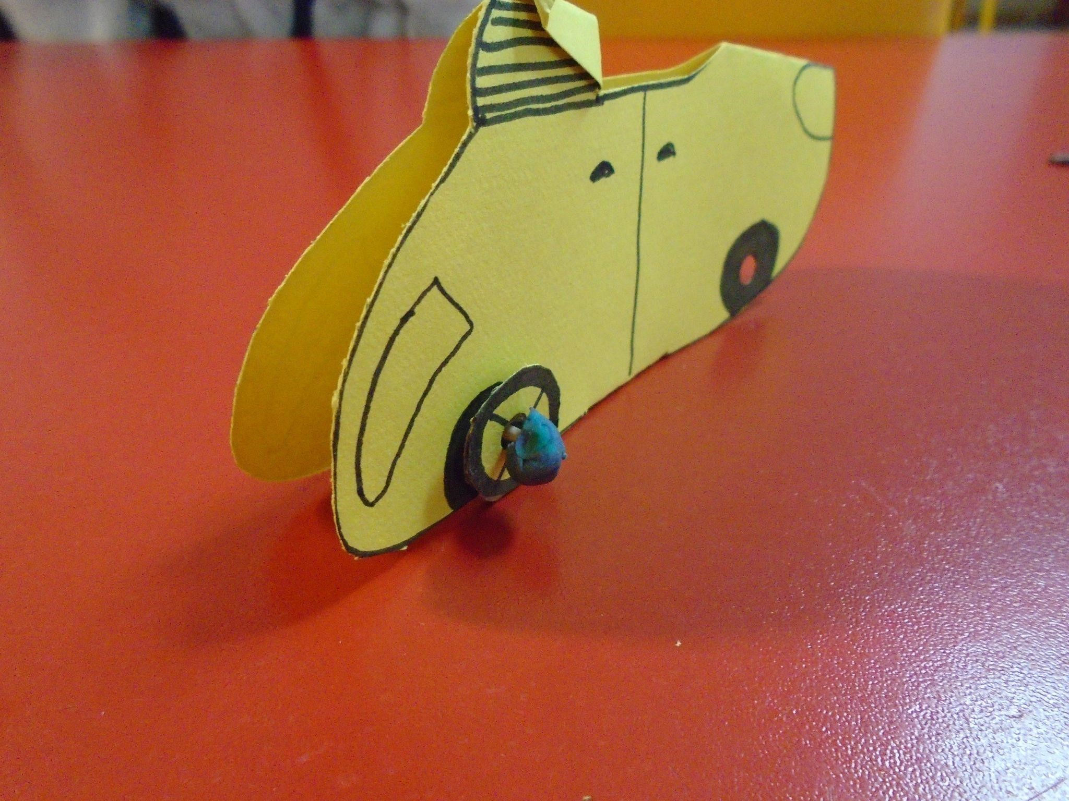
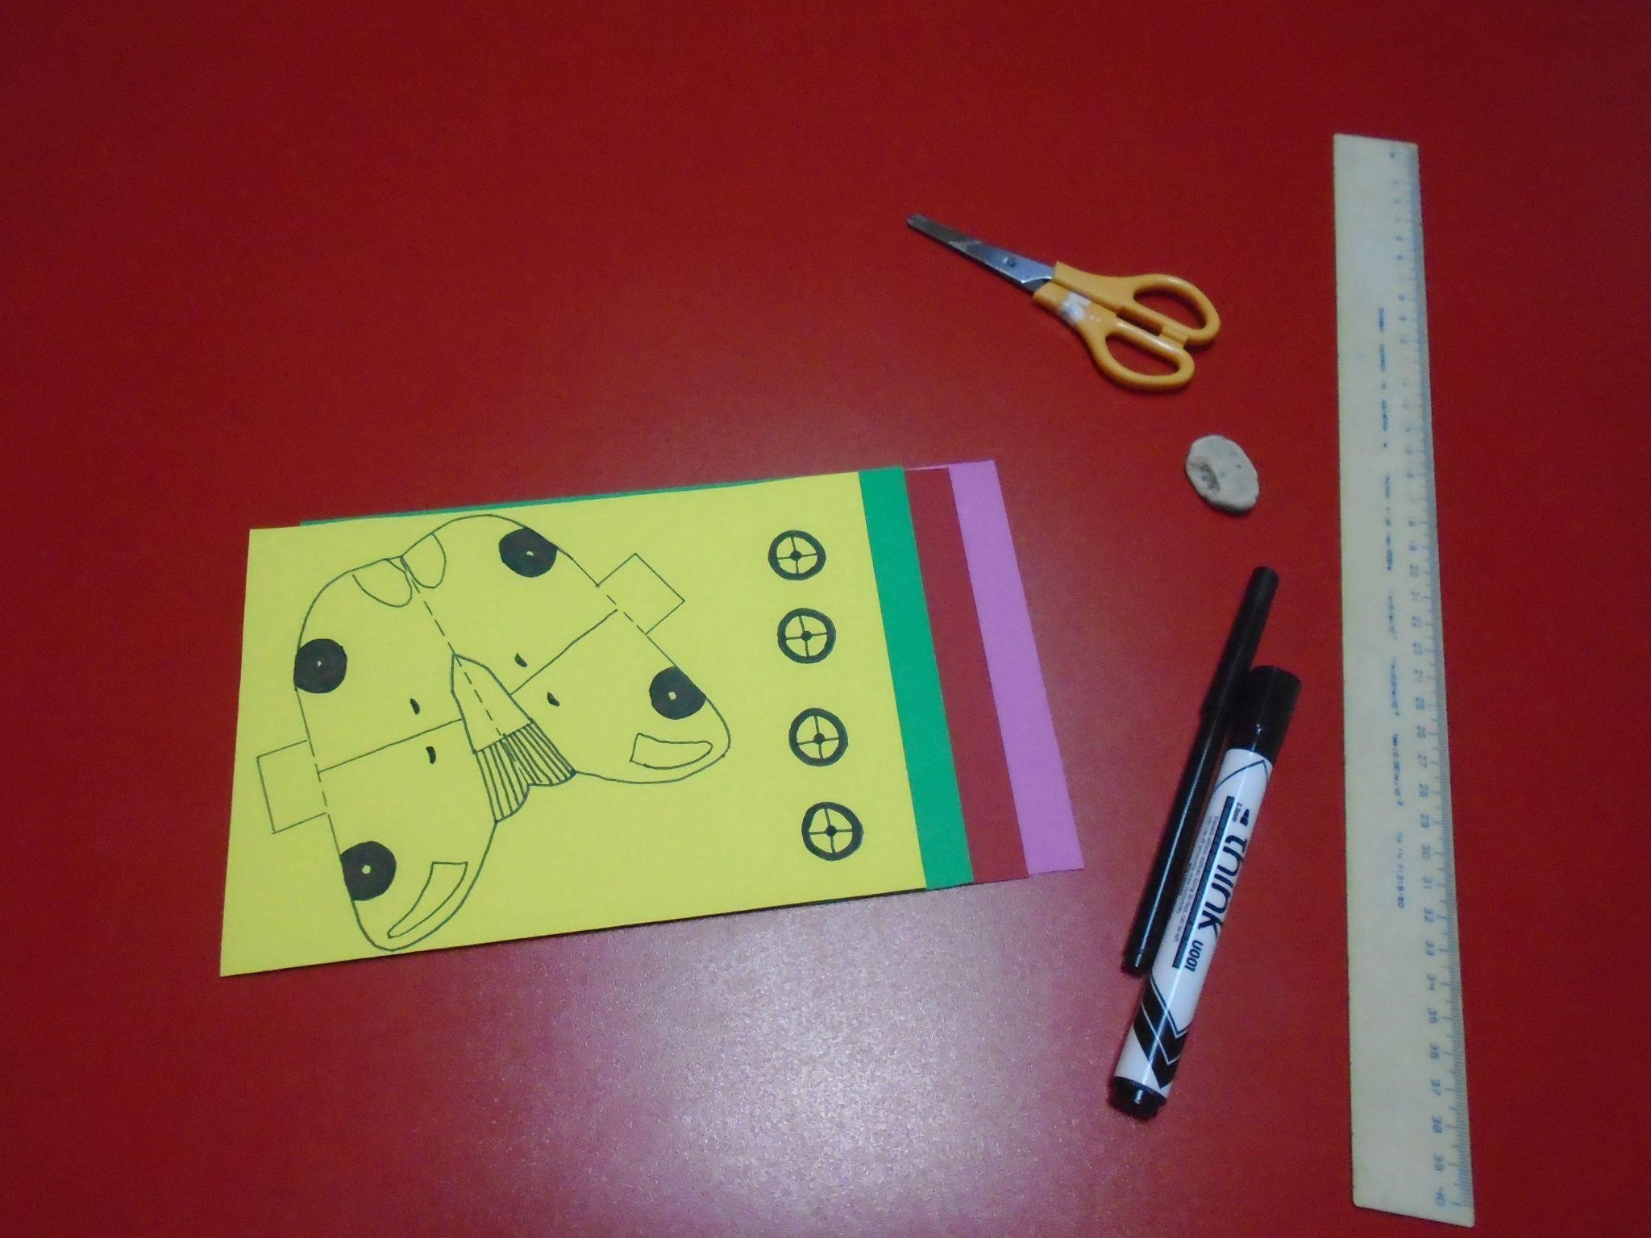
ПРОЕКТ ПО БДП НА Г-ЖА Г. ИВАНОВА

Slide 3
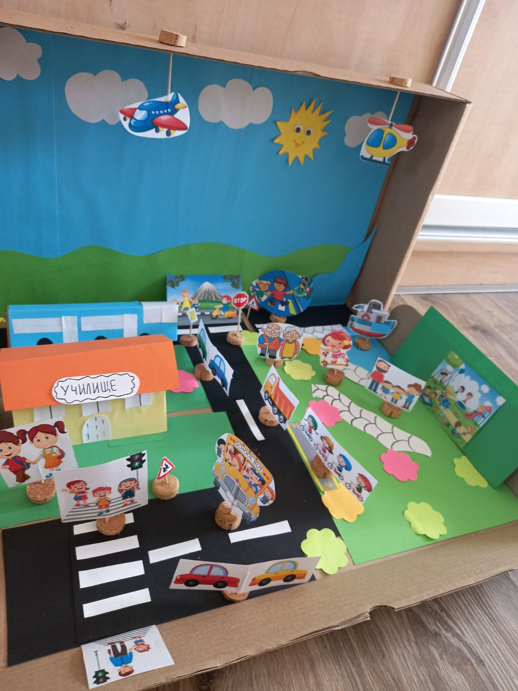
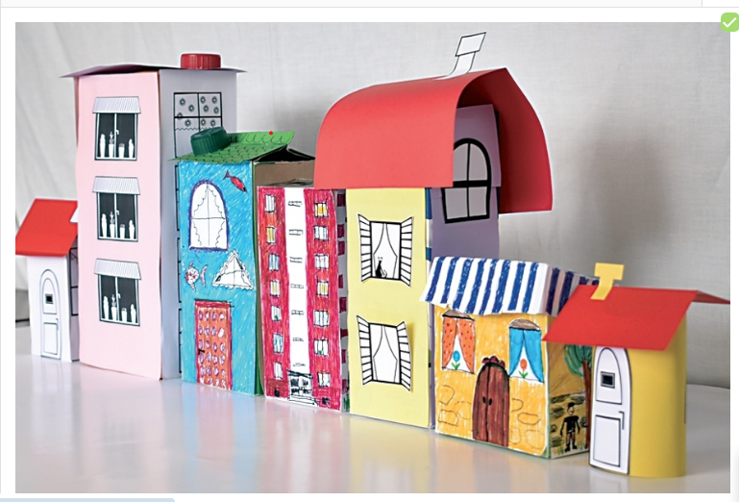
ПРОЕКТ ПО БДП НА Г-ЖА Д. СЪБЕВА

Slide 4
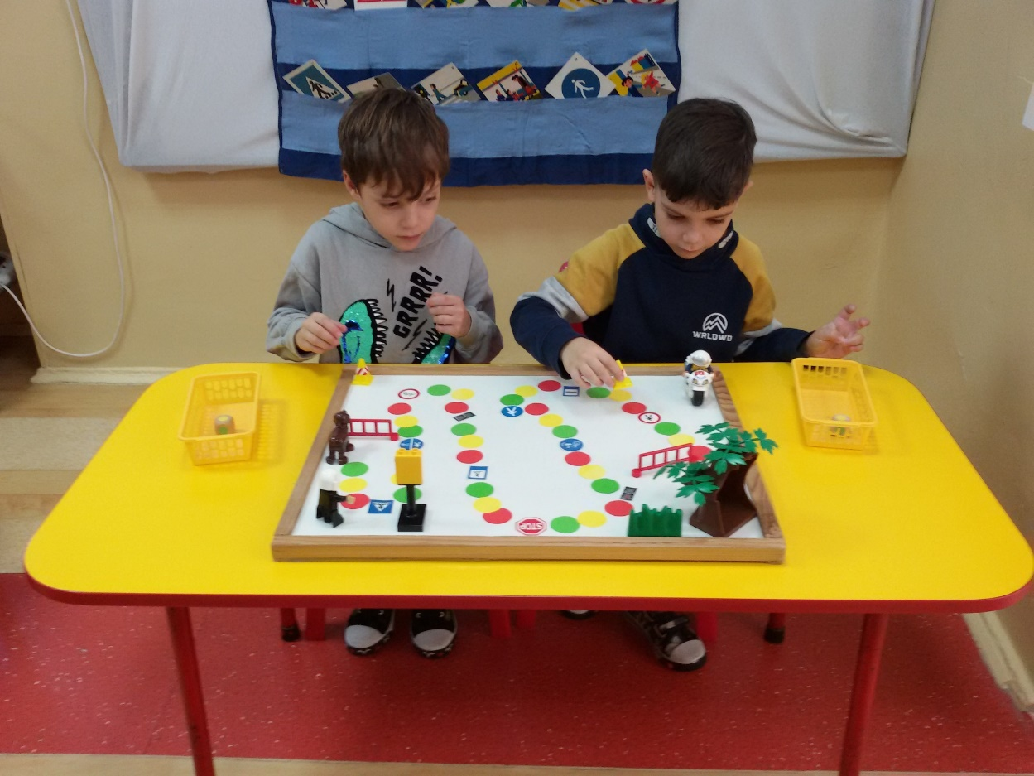
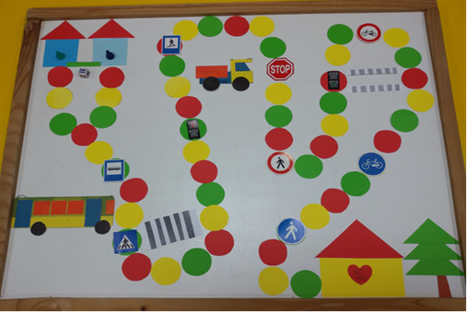
ПРОЕКТ ПО БДП НА Г-ЖА П. ЙОТОВА

Slide 5
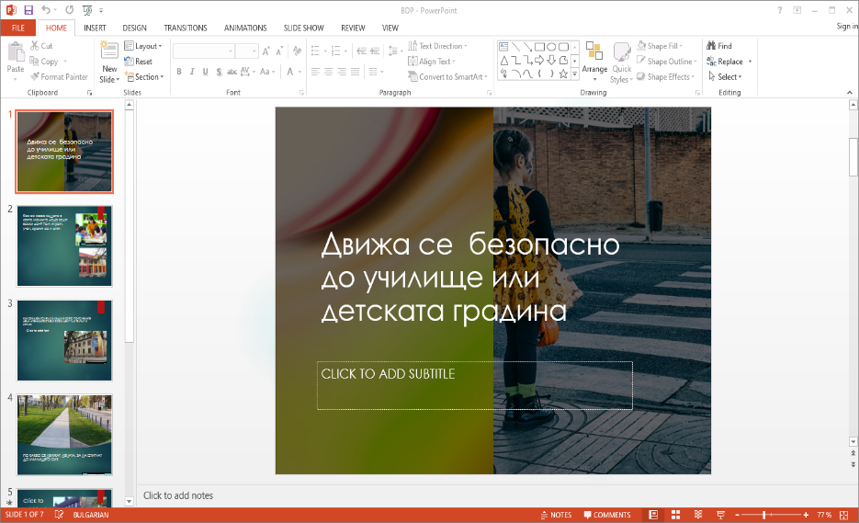
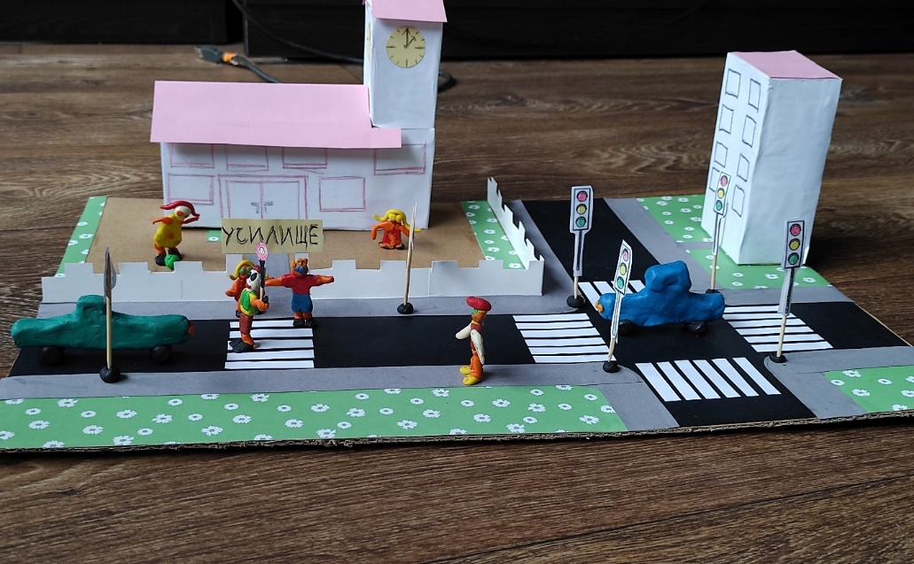
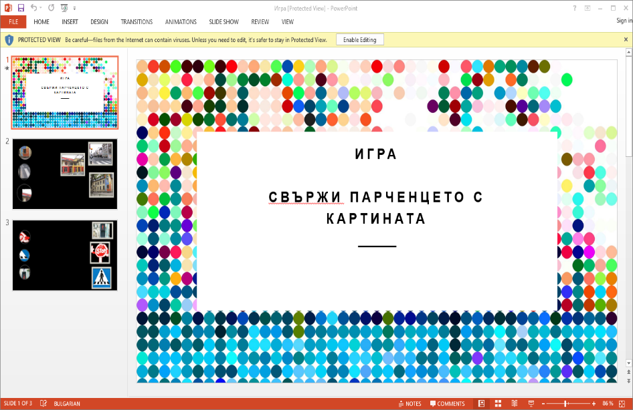
ПРОЕКТ ПО БДП НА Г-ЖА М. КОЛЕВА

Slide 6
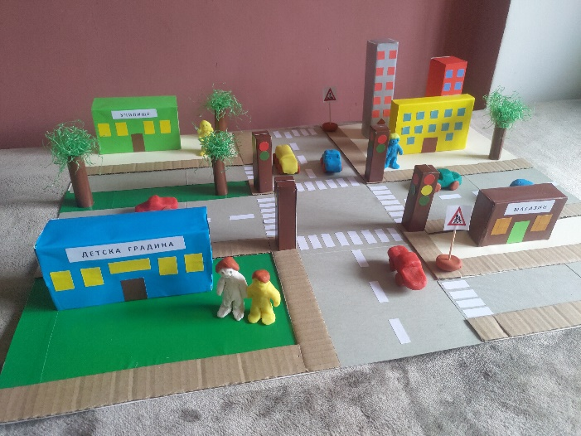
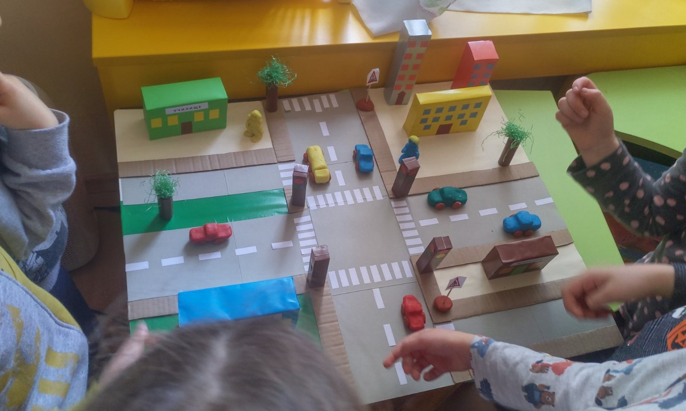
ПРОЕКТ ПО БДП НА Г-ЖА ЦВ. ШЕЙТАНОВА

Slide 7
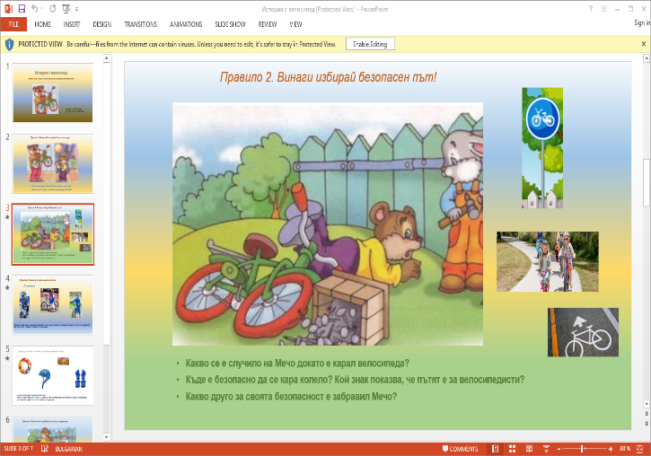
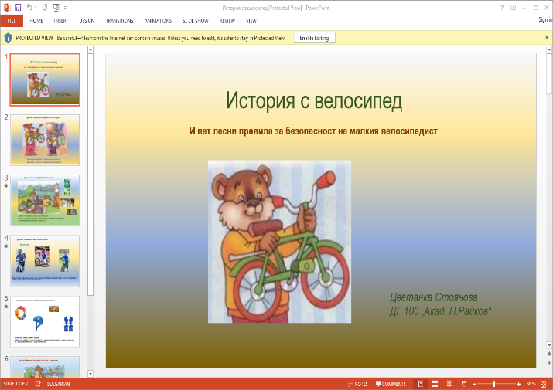
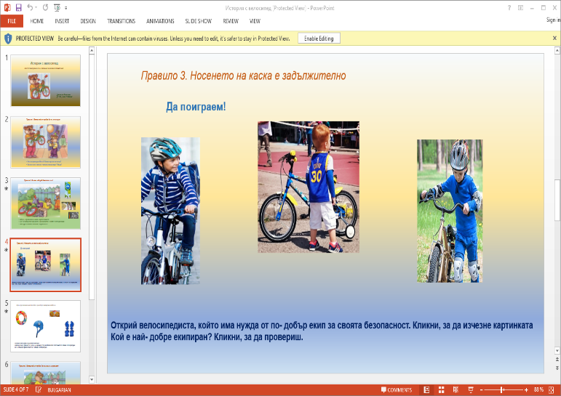

ПРОЕКТ ПО БДП НА Г-ЖА ЦВ. СТОЯНОВА
Случка с велосипед
Мечо вече е на пет.
Има нов велосипед.
И за път сега се стяга,
на главата каска слага.
Ако падне за беда,
в миг да го запази тя.
Кара бавно, леко, леко,
вижда Зайко отдалеко.
Но не щеш ли- несполука!
Гвоздей гумата му пука.
Ето- Мечо аварира,
на земята се намира.
Тича Зайко да помага,
първа помощ той предлага.
Мечо здрав и невредим е!
Скача бързо на крака
и със лепенка в ръка,
гумата за час оправя
и на път се пак отправя.
Авторска игра
„ Стани шампион“

Slide 8
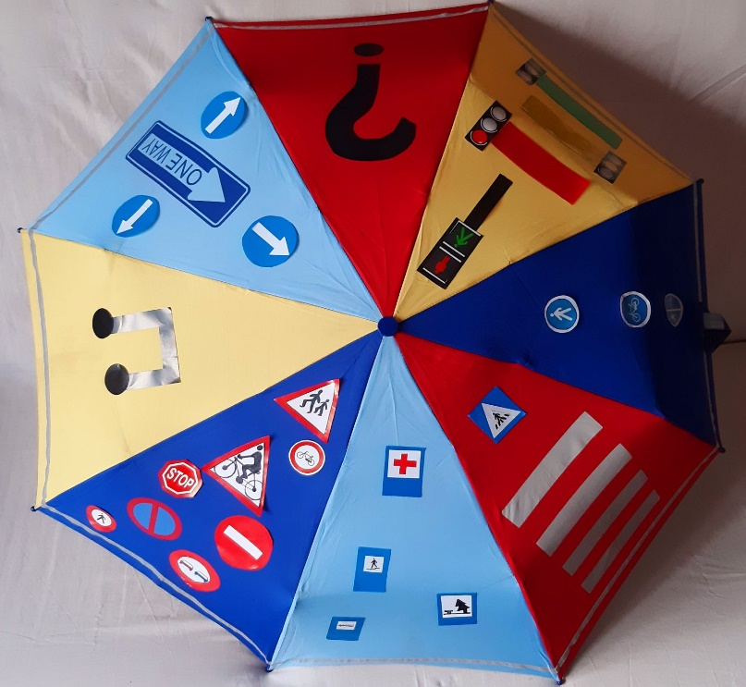
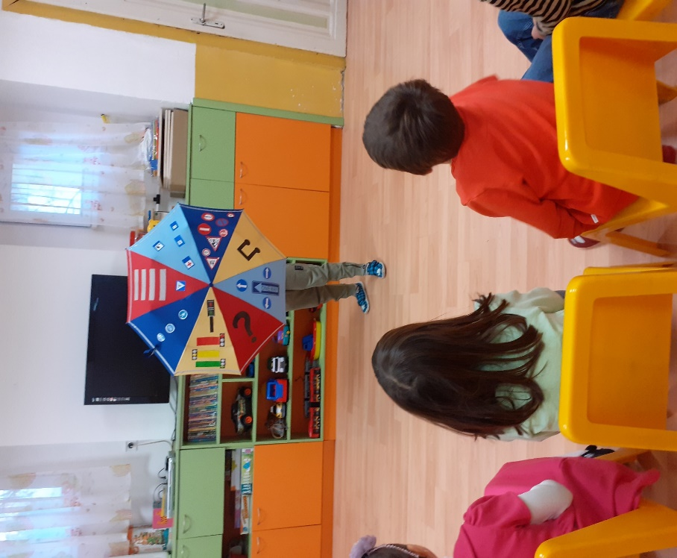
ПРОЕКТ ПО БДП НА Г-ЖА Т. СИМЕОНОВА

Slide 9
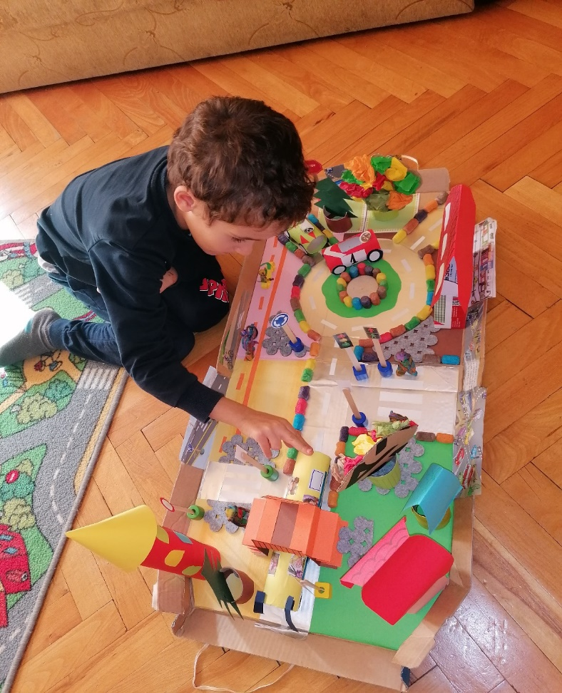
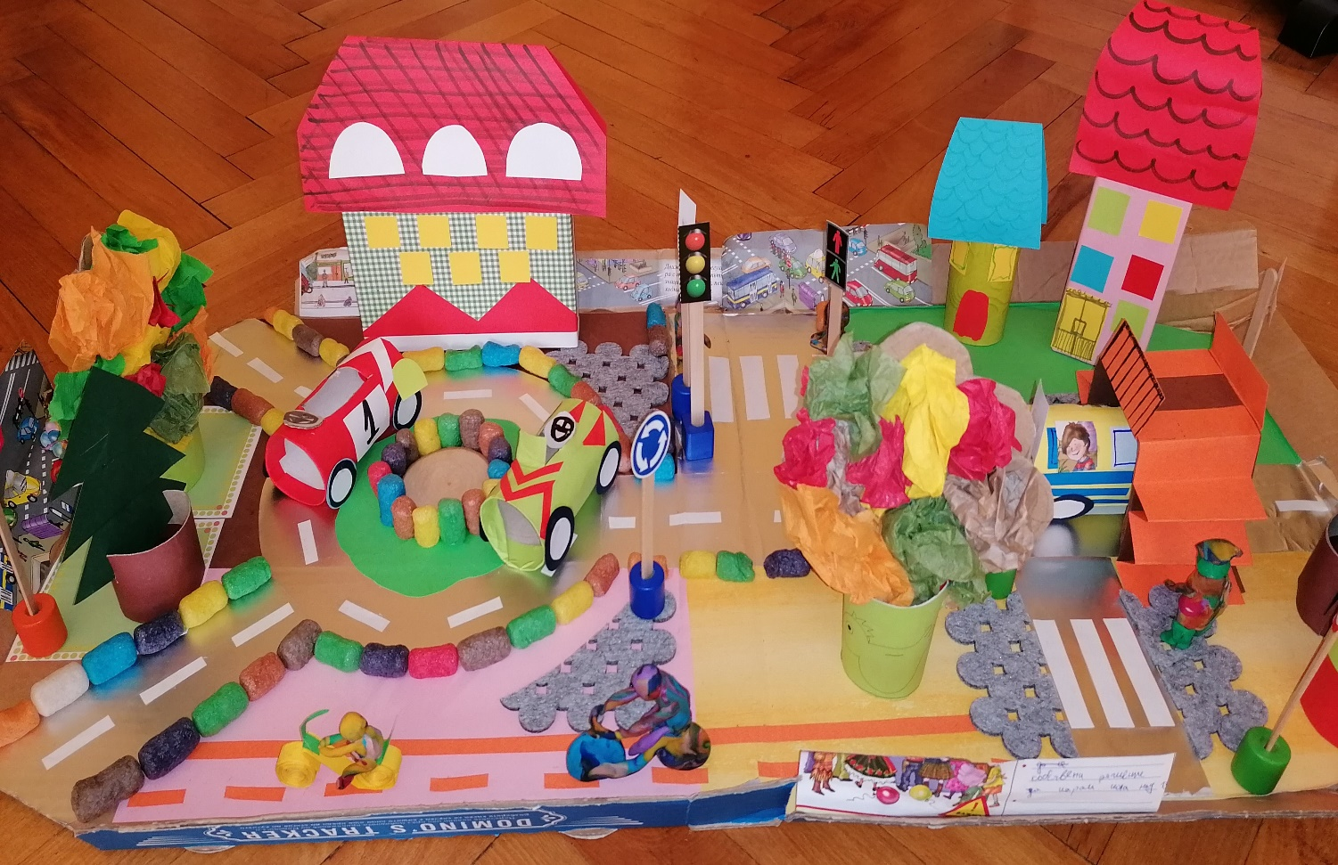
ПРОЕКТ НА Г-ЖА К. ТИКИЛЯНОВА

Slide 10
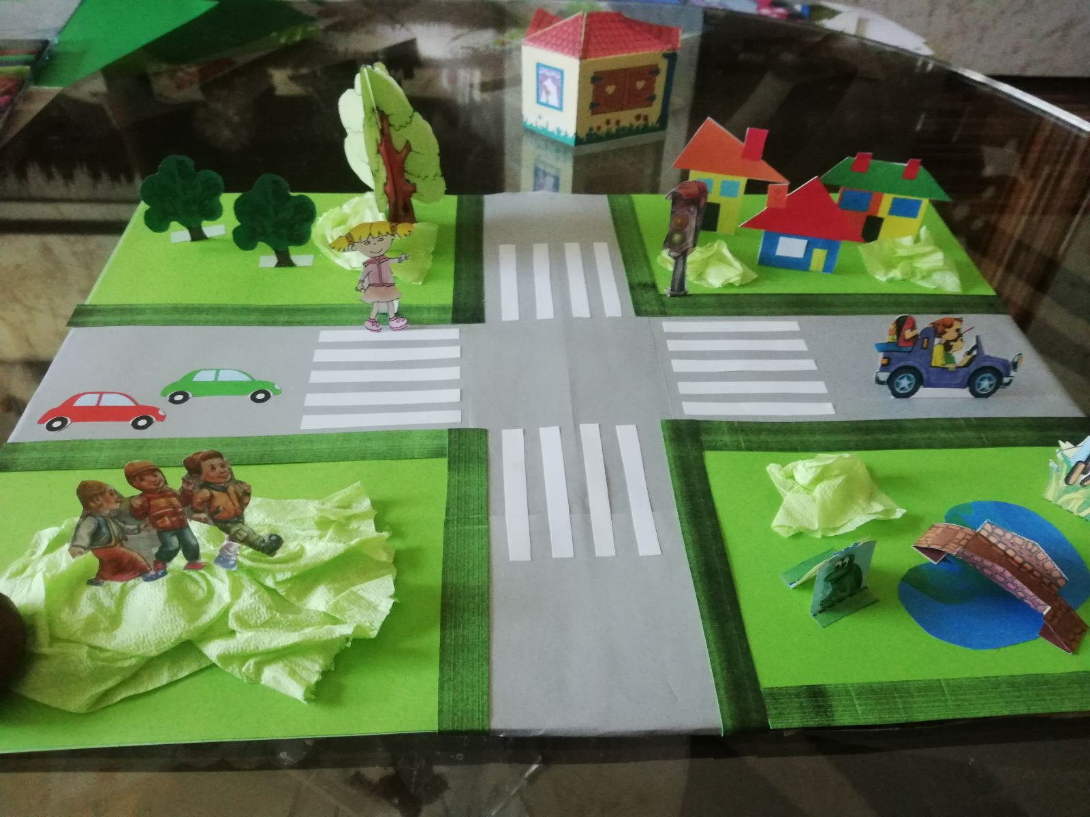
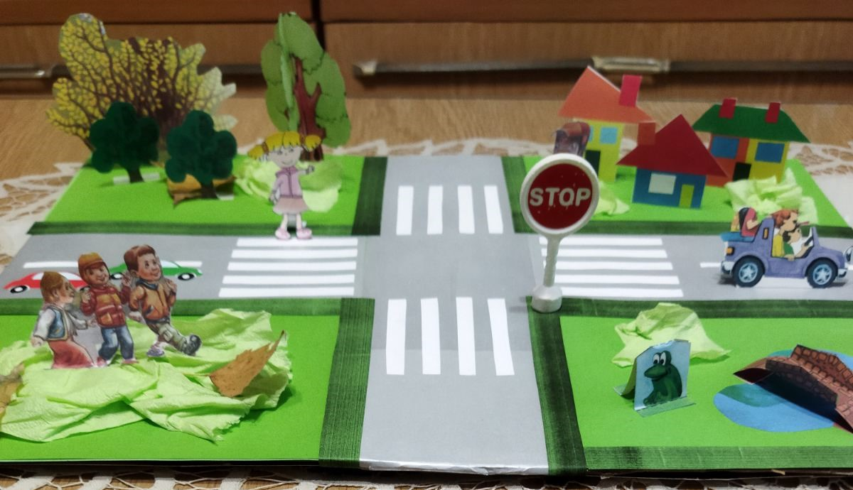
ПРОЕКТ НА Г-ЖА В. СТЕФАНОВА

Slide 11
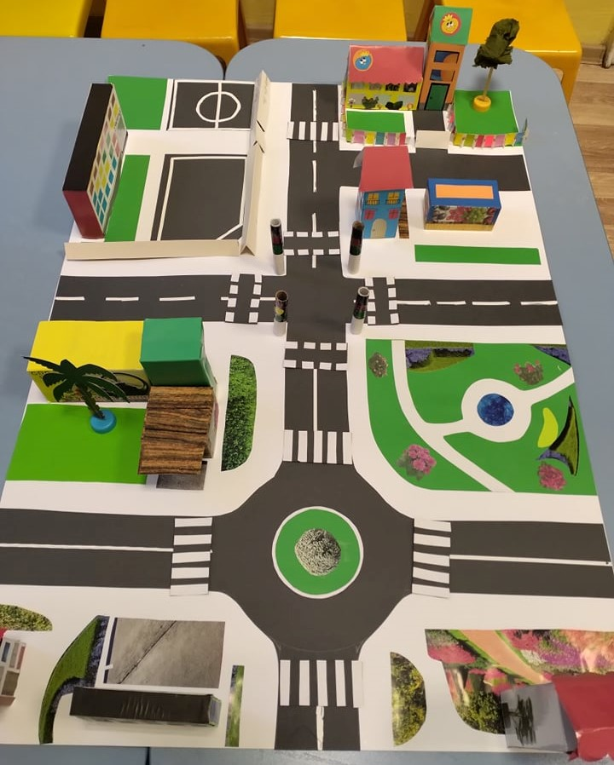
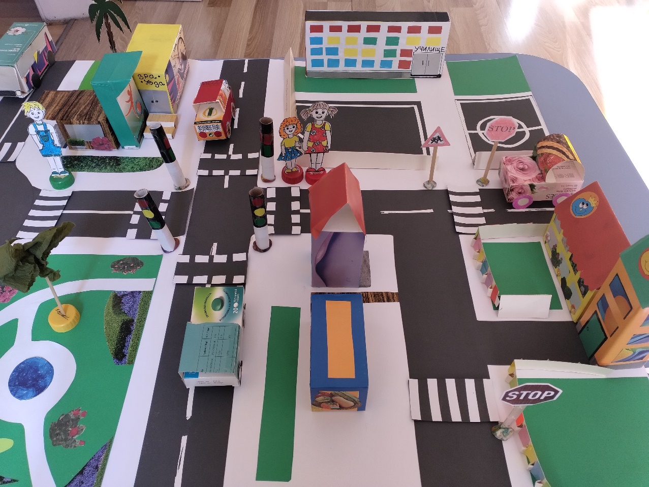
ПРОЕКТ НА Г-ЖА ЗЛ. АТАНАСОВА

Slide 12
Квалификационният курс на тема
„Методика на обучението на децата и учениците по БДП“
е проведен в периода 15- 30.10.2021г.
от Център за обучение и квалификации
с лектор д-р Галина Хайдар

